Slide 1
Hıristiyanlığın Kutsal Kitapları
Hıristiyanların kutsal kitabı, Eski Ahit ve Yeni Ahit denilen iki bölümden oluşur. İki bölümden oluşan bu kitaba Türkçe’de Kitabı Mukaddes adı verilir.
Eski Ahit, Yahudilerin yazılı kutsal kitabı olan Tanah’tır. Hıristiyanlar Tanah’ı kutsal kitap olarak kabul eder ve ona inanırlar.
Hıristiyanlığın asıl kutsal kitabı olan Yeni Ahit; dört İncil, Resullerin İşleri, Havarilere ait yirmi bir mektup ve Vahiy bölümü olmak üzere yirmi yedi kitaptan oluşmaktadır. Bu kitapların hemen hepsi, Hz. İsa’dan otuz yıl kadar sonra başlayarak, uzunca bir sürede yazılmıştır.

Slide 2
Hıristiyanlık, insanlık tarihini bir kurtuluş mücadelesi olarak görmektedir. Buna göre Tanrı, insanlığın kurtulması için çeşitli çabalar göstermiş ve bu çerçevede Musa’yla önemli bir antlaşma (ahit) yapmıştır. Bu antlaşmayla O, insanlığı kurtuluşa eriştirecek yasalar vermiştir. Ancak insanlar aslî günahın getirdiği günahkârlıktan yine kurtulamamıştır. Tanrı bu defa, insanlığın günahtan kurtuluşu uğruna biricik oğlu İsa’yı insan şeklinde göndererek çarmıhta feda etmiştir. İsa’nın insanlık için akan kanıyla, ikinci ve son bir antlaşma yapılmıştır. Her iki antlaşma döneminin de kendilerine mahsus kutsal metinleri bulunmaktadır. Bunlardan İsa’ya kadar olanı, yani Yahudi kutsal metinleri Eski Ahit; İsa’dan sonra yazılanlar ise Yeni Ahit olarak adlandırılmıştır. Hıristiyanlar, bu iki ayrı döneme ait kutsal metin kolleksiyonunun tümünü kendi kutsal kitabı olarak değerlendirmekte ve onu Türkçe’deki adıyla, Kitab-ı Mukaddes olarak adlandırmaktadırlar. Kitab-ı Mukaddes’in ilk kısmı Eski Ahit, ikinci kısmı ise Yeni Ahit olarak isimlendirilmektedir.

Slide 3
Kitab-ı Mukaddes’in Eski Ahit kısmı nasıl oluşturulmuştur?
Hıristiyanlar, Eski Ahit kısmının oluşturulmasında Yahudi Kutsal Kitabı Tanah’ın M.Ö. 285’lerde gerçekleştirilen Grekçe çevirisini esas almışlardır. Bu çeviriye, M.Ö. 300-M.S. 100 yılları arasında yazılan, ancak Yahudilerin sahih saymadığı ve bir takım bölümleri de eklemişlerdir. Bu, Eski Ahit’i oluşturan kitapların sayısı konusunda Yahudilerle Hıristiyanlar arasında olduğu gibi, Hıristiyanların kendi aralarında da ihtilafların doğmasına yol açmıştır.

Slide 4
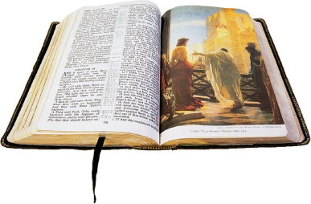
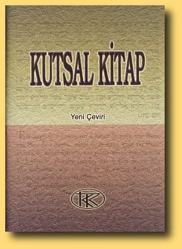
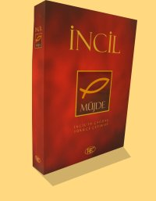

Slide 5
Yeni Ahit kaç kitaptan oluşmaktadır?
Hıristiyanlığın asıl kutsal metni olan Yeni Ahit; 4 İncil, Resullerin İşleri, Havarilere ait 21 mektup ve Vahiy bölümü olmak üzere 27 kitaptan oluşmaktadır. Bu kitapların hemen hepsi Hz.İsa’dan 30 yıl kadar sonra başlayarak uzunca bir sürede yazılmıştır.

Slide 6
DÖRT İNCİL
Günümüzde, birbirinden içerik itibariyle de farklı dört İncil bulunmaktadır. Bu İncillerin tamamını sahih sayan Hıristiyanlar, içerikteki farkı normal karşılamaktadırlar. Çünkü onlara göre İnciller, Hz. İsa’ya vahyedilmiş değildir. Hz. İsa bizzat kendisi Tanrının bedenleşmiş kelamı olduğundan ona ayrıca bir kitap verilmemiştir. Bugün mevcut olan İnciller, Kutsal Ruh’un gözetiminde başkaları tarafından yazılmıştır. Her İncil yazarı, kendi gördüklerini ve duyduklarını yazmıştır. Bu nedenle, İnciller arasında farklılıkların bulunması kaçınılmazdır.

Slide 7
Hıristiyan kutsal kitabı nasıl oluşmuştur?
Hıristiyanlığa göre Tanrı kelamının cisme bürünmüş hali olan İsa’nın yaptıkları ve söyledikleri, önceleri ilk Hıristiyan cemaati tarafından hafızalarda tutulmuş ve sonraki nesillere sözlü olarak aktarılmıştır. Hıristiyan yaşayışının belli bir oranda şekillenmesinden sonra, pek çok kişi İsa’ya dair gördüklerini ve işittiklerini kaleme almaya başlamıştır. Bu çerçevede, Havariler nesli veya ondan sonraki nesil tarafından birçok kitap yazılmıştır. Bunlardan en erken yazılanının M.S. 60’lı yıllarda, en geç yazılanın ise M.S. 200’lü yıllarda tamamlandığı sanılmaktadır. Sonuçta, Kutsal Ruh’un yönetimindeki Hıristiyan topluluğu, 4 İncilin de dahil olduğu 27 kitabı diğer birçok kitap arasından seçmiş ve bunları Tanrı vahyiyle yazılmış kutsal kitaplar olarak kabul etmiştir. Bunların dışında kalan yüze yakın İncili ve mektubu ise sahih kabul etmemiştir.

